Slide 1
Image Caption
—— 404 Not Found Team
组员：樊迪超，刘茜，余蓉，柳琦晗
报告人 : 刘茜茜
时 间 : 2018.11.25

Slide 2










CONTENTS
Show Attend and tell
NeuralBabyTalk
评价度量指标
系统演示说明

Slide 3

Show Attend and tell

Slide 4
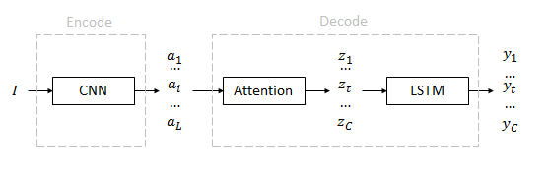
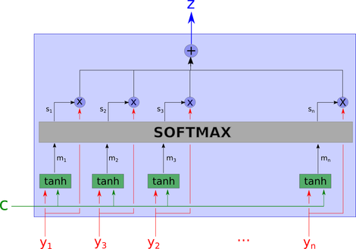


一个简单的模型示例:
welcme to use these powerpoint templates, New Content design
title
title

Slide 5




问题1
源代码输出pkl和hkl
源代码加载文件需极大内存
(8W,224*224)的ndarray
原因
show and tell 模型中的 分shard方式导出
改造代码读取tfrecord
(使用协调器&入队线程启动器)
解决

Slide 6
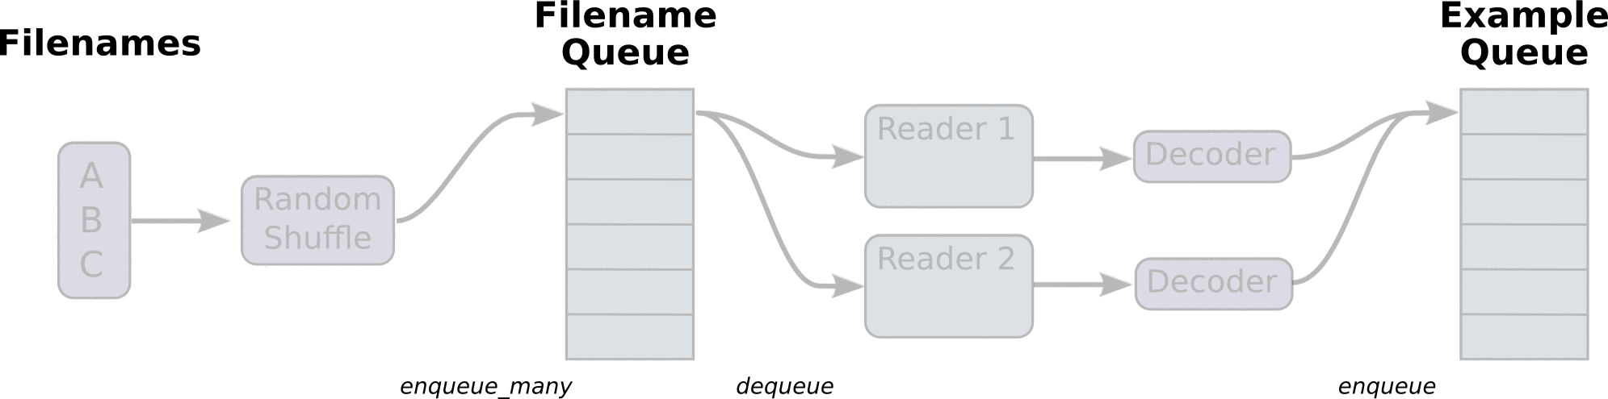
tensorflow协调器&入队线程启动器
- tf.train.Coordinator
- tf.train.start_queue_runners
welcome to use these powerpoint templates, New Content design
welcome to use these powerpoint templates, New Content design

Slide 7
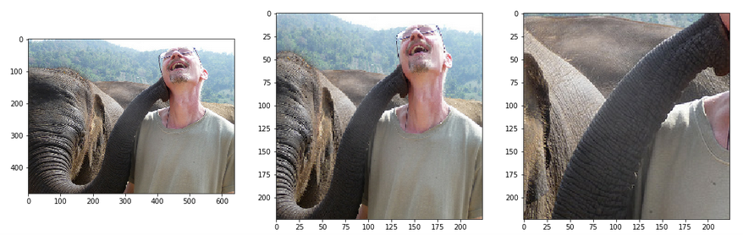
2.预处理中的问题:
tf.image.resize_image_with_crop_or_pad
welcome to use these powerpoint templates, Nw Content design
welcome to use these powerpoint templates, New Content design
welcome to use these powerpoint templates, New Content design
解决方案:
1. 直接 使用处理好后的图片做 tfrecord
2. 预处理直接 resize 不减切了
3. 利用一些方法去掉那几个节点
result =
tf.cond(tf.less(height,width),
lambda:width_gt_height(height,width),
lambda:height_gtoreq_width(height,width),
name="cond_size_pick"))

Slide 8
NeuralBabyTalk

Slide 9

一个简单的模型示例:
welcme to use these powerpoint templates, New Content design
title
title

Slide 10
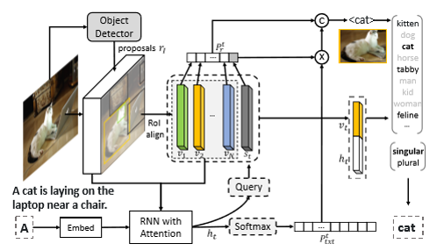
welcme to use these powerpoint templates, New Content design
title
title

Slide 11


运行环境:
DockerCE:社区版
DockerEE:企业版
Nvidia Docker

Slide 12
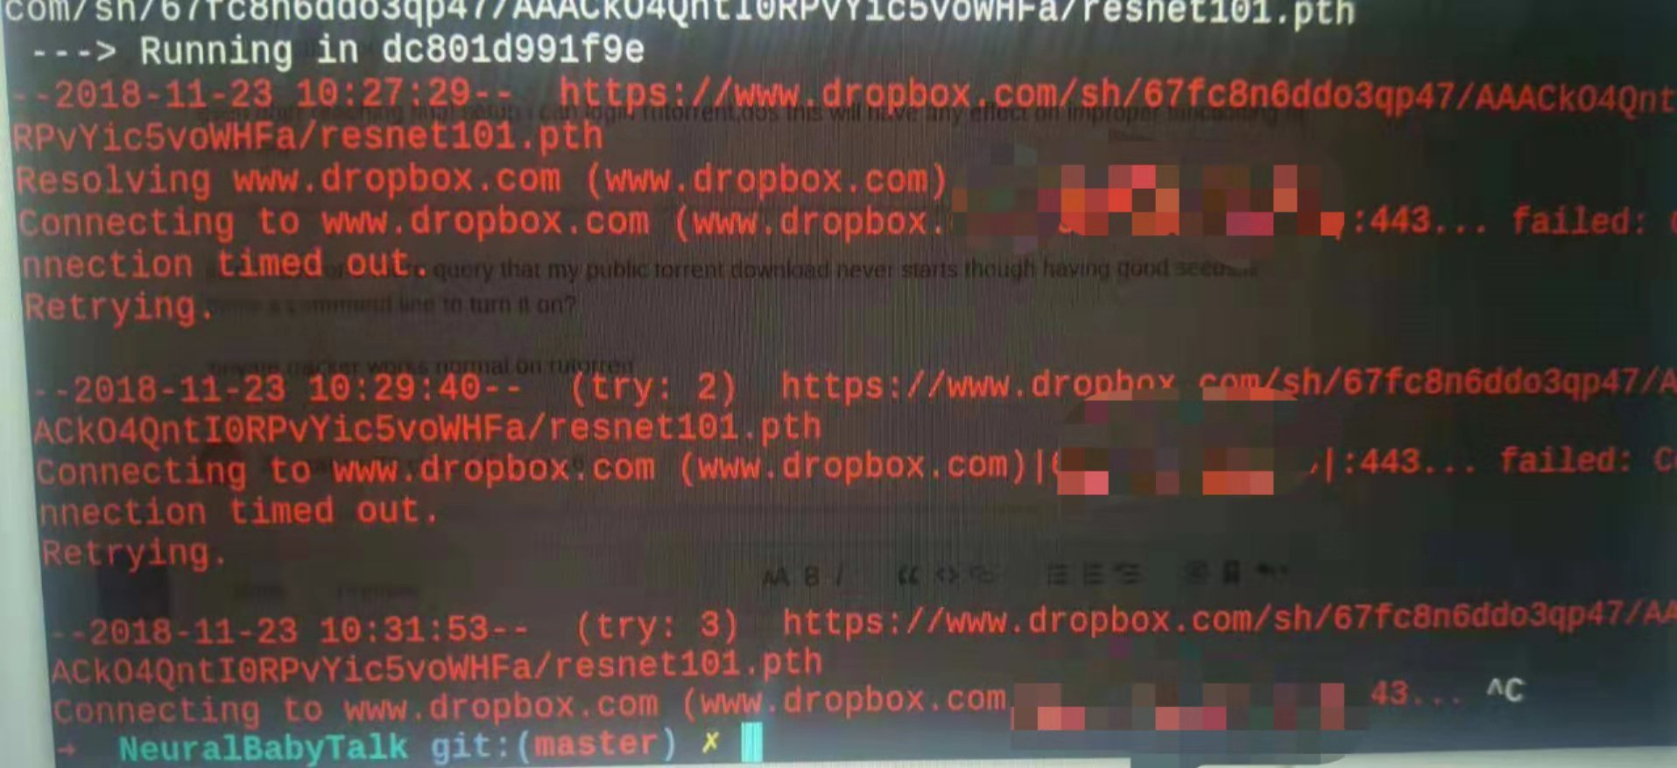

一些错误信息:
Cannot connect to the Docker daemon at unix:///var/run/docker.sock. Is the docker daemon running?

Slide 13
评价度量指标

Slide 14

评价指标:
客观
主观
其它
- BLEU
- ROUGE
- METEOR
- CIDEr
- 流畅度
- 相关性
略

Slide 15
BLEU优缺点
- 方便、
- 快速、
- 结果有参考价值
优点
- 不考虑语言表达（语法）上的准确性；
- 测评精度会受常用词的干扰；
- 短译句的测评精度有时会较高；
- 没有考虑同义词或相似表达的情况，可能会导致合理翻译被否定；
缺点

Slide 16
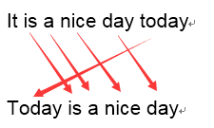
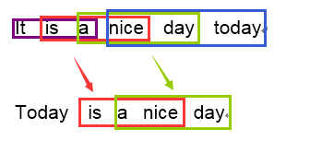
N-gram
BLEU 采用一种N-gram的匹配规则，原理比较简单，就是比较译文和参考译文之间n组词的相似的一个占比
1-gram
3-gram

Slide 17
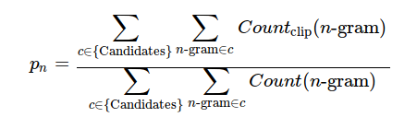
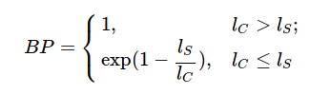

BLEU说明
the cat is on the mat
there is a cat on the mat
防止百搭
短句惩罚
评分公式

Slide 18
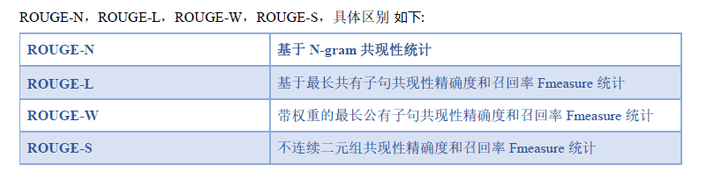
关于 ROUGE

Slide 19

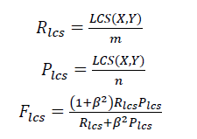
ROUGE-L说明
Caption越多,译文的ROUGE与人工翻译越相关.

Slide 20
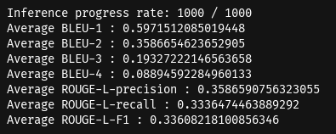
各指标的运行结果:
inceptionv3_flickr8k结果：

Slide 21
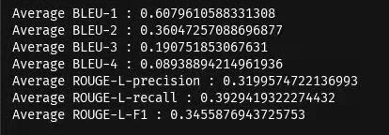
各指标的运行结果:
inceptionv3_flickr30k结果：

Slide 22
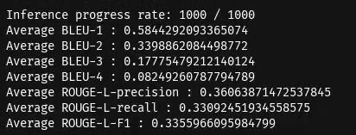
各指标的运行结果:
inceptionv4_flickr8结果：

Slide 23
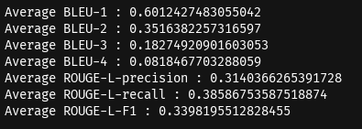
各指标的运行结果:
inceptionv4_flickr30结果：

Slide 24
各指标的运行结果对比:
 | inceptionv3_flickr8k | inceptionv4_flickr8k | inceptionv3_flickr30k | inceptionv4_flickr30k
BLEU-1 | 0.597151209 | 0.584429209 | 0.607961059 | 0.601242748
BLEU-2 | 0.358665462 | 0.339886208 | 0.360472571 | 0.351638226
BLEU-3 | 0.193272221 | 0.177754792 | 0.190751853 | 0.182749209
BLEU-4 | 0.088945923 | 0.082492608 | 0.089388942 | 0.08184677
ROUGE-L-precision | 0.358659076 | 0.360638715 | 0.319957472 | 0.314036627
ROUGE-L-recall | 0.333647446 | 0.330924519 | 0.392941932 | 0.385867536
ROUGE-L-F1 | 0.336082181 | 0.33559661 | 0.345587694 | 0.339819551

Slide 25
系统演示说明

Slide 26
系统演示及说明
系统演示链接(仅本地)
优化点:
1.性能优化
2.异常信息提示
后续改进:
1.细粒度展示模型翻译结果,增加其他评价指标展示

Slide 27

THANK YOU
404 Not Found

